Slide 1

slido:~$

Slide 2
指標變數＆函數

Slide 3
函式:~函式簡介/前言$
程式語言裡的函式多半和數學函數一樣
以下是大致的差異性
1. 不一定有函式值 -> f(x)不一定會需要答案
2. 可能擁有非常多的輸入值 -> f(x, y, z, a, b, c)
3. 擁有多種型別混搭 -> f(x)的值為數字, g(x)的值為字串

Slide 4
函式:~函式簡介/前言$
另外，這是函式的作用
1. 包裝重複使用的程式碼，讓程式變好看
2. 遞迴 :)

Slide 5
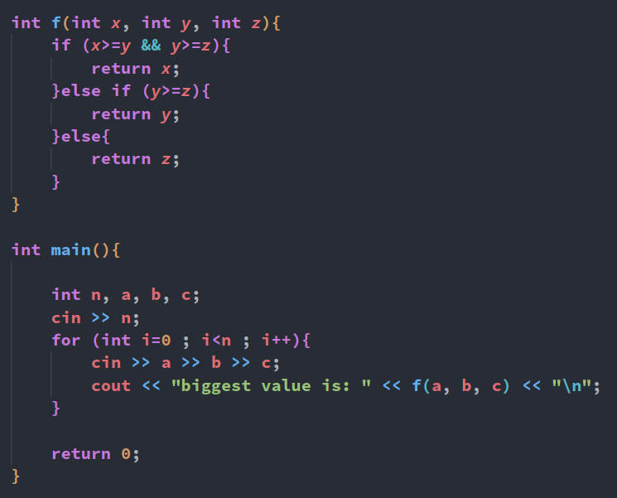
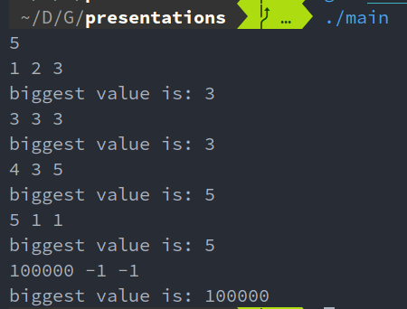
函式:~函式簡介/語法/預覽$

Slide 6
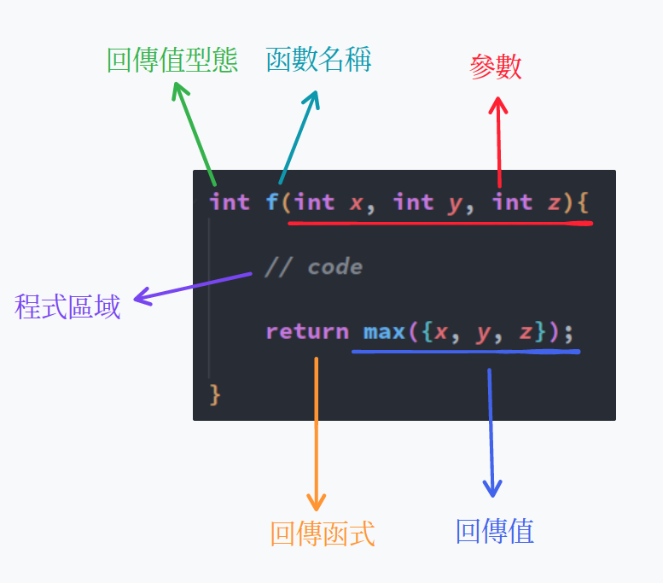
函式:~函式簡介/語法/架構型態$

Slide 7
函式:~函式簡介/語法/回傳值型態$
回傳值型態：也就是回傳值的型態
以上面的求最大值來說，就是回傳int
如果有一個函式想要求最大長度的字串
則是回傳string
前面我們提過不一定要回傳值
此時須回傳void

Slide 8
函式:~函式簡介/語法/參數$
參數：函式中可以使用的變數
可以在程式區域或回傳值被使用

Slide 9
函式:~函式簡介/語法/回傳$
回傳函數：回報將要回傳值
放了return後就回結束函式，並且回傳回傳值
如果回傳值型態為void的話，則寫成return;

